Slide 1
Comunicación Educativa

Slide 2
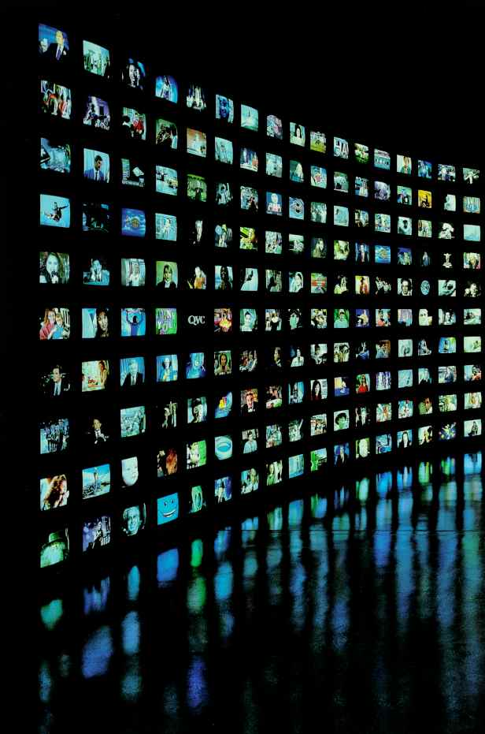
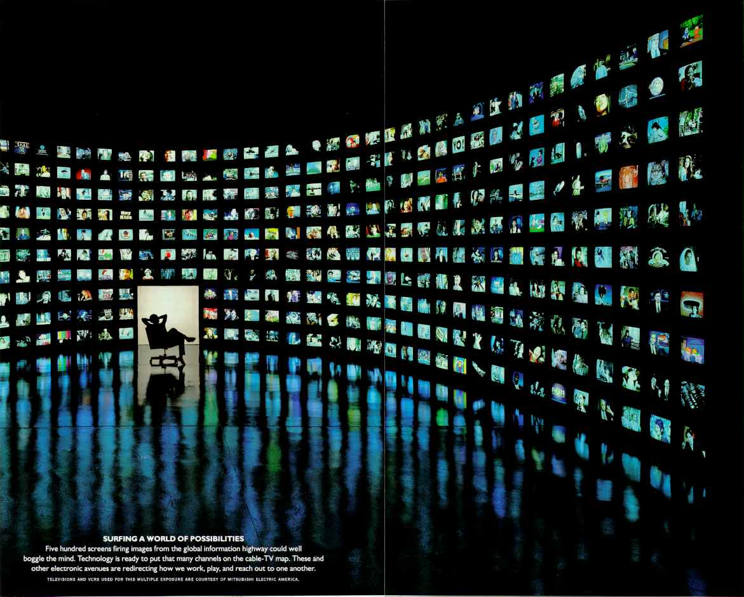

Slide 3

El aviso del cambio
“Una nueva generación está emergiendo. Sus valores, sus tendencias, causarán un cambio que afectará a todos los seres humanos”. Alvin Toffler.

Slide 4
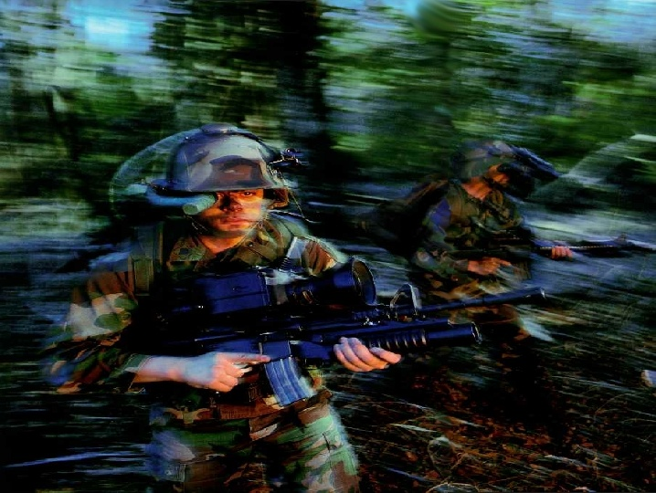

Slide 5
Efectos
Nuevas formas de pensar, de actuar y de ser.
Incertidumbre organizacional.
Dificultad para predecir el futuro.
Sociedad del conocimiento.
Nuevos modelos educativos.

Slide 6
Comunicación: Supuestos Teóricos

Slide 7
¿Comunicación?

Slide 8
¿Comunicación?
La comunicación usualmente se refiere a las actividades que envuelven personas.
Por lo tanto, la comunicación puede definirse como los medios a través de los cuales la gente intercambia sentimientos e ideas.

Slide 9
Aristóteles
Búsqueda de todos los medios posibles de persuasión.
Mensaje
Transmisor Receptor

Slide 10
Laswell - Nixon
1930, Lazarfeld, Lewin, Lasswell y Hovland.
Mensaje
Transmisor Receptor
Canal
Intenciones Condiciones

Slide 11
David Berlo
SMCR.
Mensaje
Transmisor Receptor
Fuente Destino
Canal

Slide 12
David Berlo
Fuente | Mensaje | Canal | Receptor
Actitudes | Contenido | Ver | Actitudes
Conocimiento | Estructura | Oír | Conocimiento
Habilidades | Tratamiento | Tocar | Habilidades
Sistema social | Elementos | Oler Gusto | Sistema social

Slide 13
Ejercicio
LLI... ¿Dónde está el énfasis para lograr una comunicación efectiva?

Slide 14
Berlo
“El significado no está en las palabras, está en las personas”.

Slide 15
McLuhan
“El significado no está en el mensaje sino en el medio”.

Slide 16
Tipos de comunicación organizacional

Slide 17
Ejercicio
Identificar qué tipos de comunicación toman lugar en la organización.

Slide 18










Informativa
Fuentes
externas
FUENTES
INFORMACIÓN
EVALUACIÓN
INFORMACIÓN
EVALUACIÓN
ARCHIVO
ARCHIVO
BASE DE
BASE DE
DATOS
DATOS
REDES
RECOLECCIÓN
REDES
RECOLECCIÓN
INTEGRACIÓN
INTEGRACIÓN
VACIOS
REQUERIMIENTOS
VACIOS
REQUERIMIENTOS
EXPLOTACIÓN
EXPLOTACIÓN
DEL SITIO
DEL SITIO
DISEMINACIÓN
DISEMINACIÓN
INTELIGENCIA
VACIOS
INTELIGENCIA
VACIOS
INFORME AL
INFORME
INFORME
PLAN DE
INFORME AL
INFORME
INFORME
PLAN DE
GRUPO DE
A LOS
A OTRAS
ACCIÓN
GRUPO DE
A LOS
A OTRAS
ACCIÓN
ACCIÓN
ACCIÓN
OPERACIONES
SUPERIORES
AGENCIAS
OPERACIONES
SUPERIORES
AGENCIAS

Slide 19
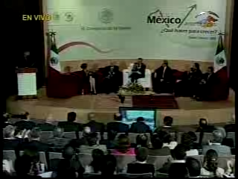
Informativa

Slide 20
Informativa
Proceso en el que la gente comparte conocimiento acerca de la organización.
Los mensajes informativos presentan un objetivo real y un punto de vista objetivo de las funciones de la organización.

Slide 21
Informativa
Este tipo de comunicación es el más importante en todos los niveles organizacionales.

Slide 22
Informativa
El FH y las TIC deben poseer habilidades para comprender y crear mensajes informativos de valor.

Slide 23
Informativa
Al recibir esos mensajes, se espera que reconozcan el propósito, identifiquen y recojan los detalles importantes, saquen conclusiones, hagan algunas suposiciones e infieran nueva información.

Slide 24
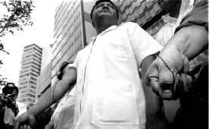
Afectiva

Slide 25

Afectiva

Slide 26
Afectiva
Proceso a través del cual el FH expresa sentimientos acerca del resto de los indicadores del perfil organizacional y de los otros perfiles de la misma.

Slide 27
Afectiva
Proceso por el cual el FH llena expectativas sociales dentro de la organización.

Slide 28
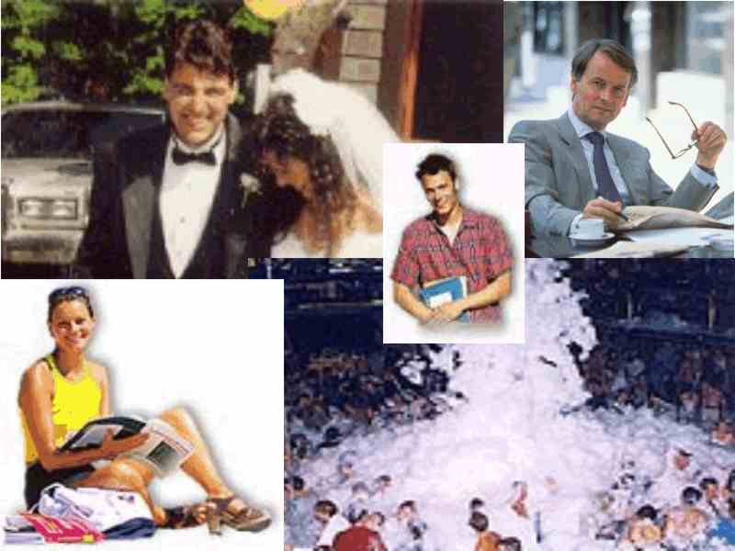
Ritual

Slide 29

Ritual

Slide 30
Ritual
En las organizaciones, el FH realiza ritos de muchas maneras y esperan que el resto se comporte ritualmente en situaciones definidas.

Slide 31
Ritual
Cultura Organizacional.
Plataforma de la Cultura.
Identificadores de la Cultura Organizacional.

Slide 32
Persuasiva

Slide 33

Persuasiva

Slide 34
Persuasiva
Proceso dónde un agente intenta influenciar creencias o acciones de otros seres humanos.

Slide 35
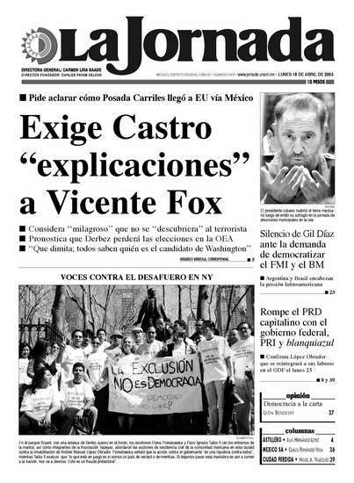
Imaginativa

Slide 36

Imaginativa

Slide 37
Imaginativa
Proceso donde se dan situaciones como:
  Especulación.
  Ficción.
  Inventiva.
  Innovación.
  Creatividad.

Slide 38
Ejercicio
¿Ejemplificar uso /ventaja /aplicación a cada tipo para el área a su cargo?
¿Cómo hilvanar los tipos de comunicación para mi beneficio?
¿Cómo optimizar el proceso de comunicación organizacional?

Slide 39
Correlación
Informativa: Sistemas de Información.
Afectiva: Liderazgo & Motivación.
Ritual: Cultura Organizacional.
Persuasiva: Negociación & Conflicto.
Imaginativa: Creatividad.

Slide 40
Comunicación Educativa
AMDG

